Slide 1
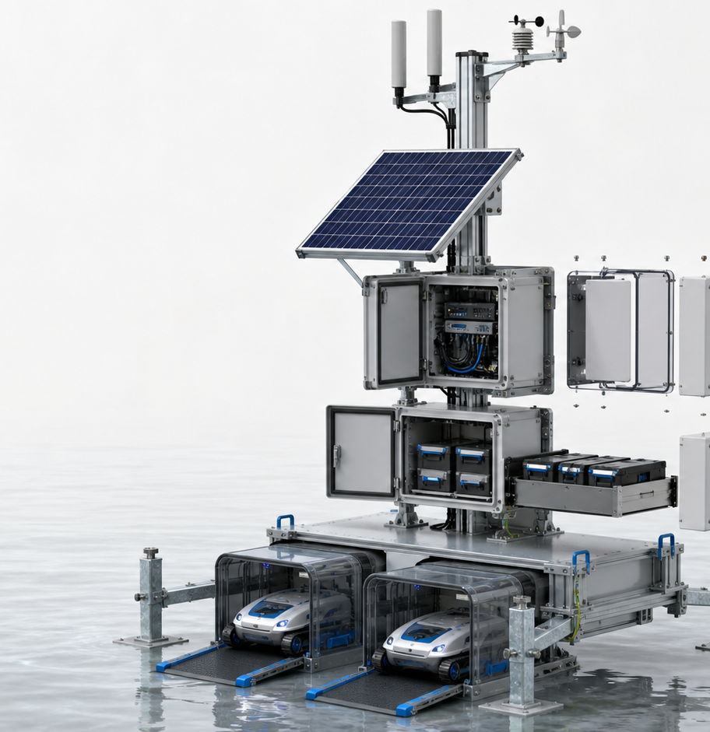
水陆两栖应急配送舰队
中心基站塔
怎么设计、先买什么
内部工程学习与采购讨论 · V0.1
目标：在不锁死后续接口的前提下，先搭出可通信、可供电、可维护的原理样机。
建议基线：3 m 可拆装塔体 · 48 V 母线 · 设备抬高 · 太阳能辅助
01
Notes:
这不是定型设计。封面图用于统一团队对模块位置和整体尺度的理解，所有尺寸与采购项都需要通过后续接口确认和试验验证。
[Sources]
- Generated concept image; prompt recorded in source-notes.txt.
- F:/gugugaga/03 目前进展/水陆两栖应急配送舰队_概念方案.pptx

Slide 2
01 · 决策边界
先锁定四个边界，再开始花钱
01
02
03
04
部署方式
船载电池
充电策略
通信范围
固定 / 临时
车运 / 人搬
24 V 还是 48 V
容量与插头
换电优先
还是自动靠站
社区局域覆盖
还是远距离回传
决定底座、质量与装配方式
决定充电器、线缆和母线
决定机械接口与控制复杂度
决定天线、功耗和法规要求
本版采购假设：临时部署、两人可装配；船载电池可抽换；首版只做手动换电，自动对接留接口。
中心基站塔 · 内部工程沟通 V0.1
02
Notes:
本页是采购前置条件。团队如果对四个问题没有共识，电源、结构和对接件都容易重复购买。
[Sources]
- Internal design assumptions based on the existing fleet concept deck.

Slide 3
02 · 系统架构
塔不是一根杆，而是六个可替换功能模块
A 顶部感知
双频天线 · 风雨传感 · 警示灯
模块化的目的
B 能源采集
450 W 级太阳能板 · 可调支架
• 运输时拆成 3–4 个箱体
• 水位变化时调整设备高度
• 通信、电源、充电器可分别升级
• 故障模块可整块替换
• 不把船体接口过早焊死
C 通信计算
路由 / CPE · 工控机 · GNSS / 时钟
D 电源核心
48 V 电池 · MPPT · AC/DC · 配电保护
E 维护换电
2–4 个电池槽 · 独立保险 · 温度监控
F 基础与接口
可调支腿 · 压载 · 锚固 · 船靠泊预留
原则：结构接口先统一，功能器件后迭代。
中心基站塔 · 内部工程沟通 V0.1
03
Notes:
六模块分层用于形成可采购的子系统边界。实际装配可把通信计算和电源核心放入两个独立 IP66 箱体。
[Sources]
- F:/gugugaga/03 目前进展/水陆两栖应急配送舰队_概念方案.pptx
- F:/gugugaga/02 reading notes/02-安防机器人自动对接与充电.md

Slide 4
03 · 总体尺寸
V0.1 尺寸基线：够高、能搬、可继续改
参数 | V0.1 基线 | 设计意图
总高 | 约 3000 mm | 兼顾通信视距与运输分段
主体截面 | 500 × 500 mm | 允许两个独立箱体背靠背安装
底座占地 | 1200 × 1200 mm | 四支腿展开后；压载另计
箱体离地 | ≥ 1200 mm | 需高于设计积水位 + 300 mm 裕量
单段长度 | ≤ 1500 mm | 便于两人搬运和普通车辆运输
目标整机质量 | ≤ 120 kg（不含压载） | 结构和箱体可分拆搬运
天线/传感
通信箱
3.0 m
电源箱
换电槽
所有尺寸用于首轮采购与样机布置，不是结构强度结论。
中心基站塔 · 内部工程沟通 V0.1
04
Notes:
尺寸选择服务于内部样机：限制单段长度、保证设备抬高、为四支腿和压载留空间。进入户外部署前需要根据风载、水流力和地基条件复核。
[Sources]
- Internal V0.1 dimensional assumptions; structural calculation pending.

Slide 5
04 · 结构选型
首台样机推荐 40×40 铝型材，而不是直接焊钢塔
指标 | 40×40 铝型材 | 热镀锌方钢 | 轻型桁架
改孔/改高度 | 强：T 槽可重复调整 | 弱：需切割焊接 | 中：接口受节点限制
两人装配 | 强 | 弱 | 中
耐腐蚀 | 较好，注意异种金属 | 较好，破损处需补锌 | 视材料而定
刚度/成本 | 中 / 中 | 高 / 低 | 中 / 中高
适用阶段 | 原理样机与接口探索 | 结构定型后 | 需要快速架设时
首购建议
4040 T 槽铝型材约 24 m + 4040 角码/连接板 + M8 T 型螺母；关键底脚和锚固件仍使用热镀锌钢。
参考：Bosch Rexroth 40×40 连接件目录给出可调角连接与 180°转动选项；具体承载仍按选定型材截面重新计算。
中心基站塔 · 内部工程沟通 V0.1
05
Notes:
铝型材的优势是可改，不是天然更安全。户外最终版可能转为热镀锌钢或专用桁架，但首台样机应优先降低接口试错成本。
[Sources]
- Bosch Rexroth Aluminum Structural Framing 9.0 catalog: https://apps.boschrexroth.com/DCUS/2023/08.25.AT_Uploads/R999001283_2020-09_media-1.pdf

Slide 6
05 · 底座与抗倾覆
稳定性靠“支腿 + 压载 + 锚固”，不能只靠自重
可调支腿
4 个镀锌丝杆脚 / 200×200×8 mm 底板
补偿地面不平；必须设防松
压载
4×50 L 折叠水袋或沙袋框
现场取水即可增加约 200 kg
锚固
4 根拉索 + 地钉/膨胀锚
按土壤、混凝土或屋面分别配置
隔振
箱体与计算机使用橡胶隔振垫
降低运输和泵/风扇振动
接地
独立保护地 + 等电位连接
结构、电柜、浪涌器统一接地
顶视图：1.2 m 支腿展开 + 四角 50 L 水袋压载
必须补算：目标最大风速、水流冲击、偏心太阳能板风矩、锚点允许载荷。
中心基站塔 · 内部工程沟通 V0.1
06
Notes:
压载只是临时部署的手段，不等同于完成抗倾覆设计。采购支腿时保留可替换底板接口，便于在室内地面、泥地和混凝土上换不同锚固方案。
[Sources]
- Internal preliminary stability concept; wind and hydrodynamic load calculation required before field use.

Slide 7
06 · 功率与续航
太阳能只能补能：主供电仍应来自市电或发电机
连续负载
充电是峰值负载
通信设备
20 W
4 个电池槽 × 150 W
≈ 600 W
计算 / 路由
25 W
传感 / 照明
15 W
建议母线
48 V DC
风扇与损耗
10 W
储能基线
51.2 V / 100 Ah ≈ 5.12 kWh
可用 80% 后约 4.1 kWh：足够维持通信 24 h，并给 3–4 个 0.48 kWh 电池包补能。
连续基载约 70 W
24 h 约 1.68 kWh
450 W 光伏 × 4 h × 75% ≈ 1.35 kWh/天，仅覆盖部分基载。
中心基站塔 · 内部工程沟通 V0.1
07
Notes:
功率预算是为了确定母线、线径和电源等级。船载电池容量未锁定前，不应一次购买所有充电器。储能估算未计低温、老化和转换损耗的细节裕量。
[Sources]
- Canadian Solar official product information: module power up to 450 W, https://www.canadiansolar.com/?p=33
- Engineering calculation from V0.1 assumed loads.

Slide 8
07 · 电气架构
48 V 母线把输入、储能和负载解耦
输入
变换
储能
配电
负载
230 V 市电 / 发电机
450 W 光伏
AC/DC 48 V
MPPT 150/35
51.2 V LiFePO₄
100 Ah + BMS
总熔断 / SPD
分路保险 / 电流计
通信与计算
4 路独立充电
保护层级
AC 输入漏保 + 断路器
PV 隔离开关 + 直流熔断
电池主熔断 + 急停
每槽独立保险 + 温度探头
箱体 PE 接地 + 浪涌保护
建议首购 48 V / 1 kW 级 AC/DC；若最终只做通信塔，可降至 500 W。
中心基站塔 · 内部工程沟通 V0.1
08
Notes:
本页强调母线与保护架构。MPPT 本体的防护等级低于户外箱体要求，应安装在 IP66 箱内并设计散热。
[Sources]
- Victron SmartSolar MPPT 150/35 official specs: 12/24/36/48 V, 35 A, 98% peak efficiency, https://www.victronenergy.com/media/pg/Manual_SmartSolar_MPPT_150-35__150-45/en/technical-specifications.html
- MEAN WELL RSP-500-48 official datasheet: 48 V / 10.5 A / 504 W, https://www.meanwell.com/Upload/PDF/RSP-500/RSP-500-SPEC.PDF

Slide 9
08 · 通信与计算
通信分两层：近场覆盖船队，定向链路回传中心
GNSS / 时间同步 / 气象
家庭终端 / 船队
塔端网络核心
指挥点 / 互联网
2.4 GHz 覆盖
低速、穿透优先
路由 + 交换 + 本地缓存
任务队列可离线运行
5 GHz 定向回传
4G/5G 作为备份
工控机 / 单板机
本地调度与日志
参考器件：户外 5 GHz CPE（IP65、PoE、定向高增益）；具体频段与发射功率按当地法规选择。
中心基站塔 · 内部工程沟通 V0.1
09
Notes:
首版通信不宜承诺覆盖距离。应先在目标社区环境做链路预算和遮挡测试。定向 CPE 适合塔到指挥点，家庭终端与船队更需要全向覆盖。
[Sources]
- TP-Link CPE710 official page: 5 GHz 867 Mbps, 23 dBi, IP65, 24 V passive PoE, max 7.3 W, https://www.tp-link.com/us/business-networking/outdoor-radio/cpe710/v1/

Slide 10
09 · 环境与安全
防水不是买一个 IP66 箱子就结束
水与凝露
雷电与浪涌
箱体 IP66；底部防水接头；呼吸阀；冷凝水导流；箱门滴水边
天线馈线与电源入口均设 SPD；结构、箱体和保护地等电位
热管理
触电与电池
电源与充电器热损耗优先导热到背板；温控风扇只在箱内循环
AC 输入漏保；48 V 主熔断；急停；电池槽温度与烟雾监测
腐蚀
维护
铝—不锈钢接触处加绝缘垫；切口封闭；避免积水缝隙
所有保险和断路器正面可见；线缆编号；门开关与维修照明
采购时要求供应商提供：防护等级声明、材料信息、温度范围、端子额定值和安装尺寸图。
中心基站塔 · 内部工程沟通 V0.1
10
Notes:
IP 等级只描述外壳防尘防水能力，并不自动解决凝露、散热、线缆入口和维修开门后的风险。
[Sources]
- Fibox ARCA IEC manufacturer declaration: polycarbonate enclosure family, IP66/IP65, https://www.fibox.com/hubfs/assets/MD_FIBOX_ARCA.pdf
- Fibox water/wastewater brochure: ARCA IEC IP66/67 and impact ratings, https://www.fibox.com/hubfs/Fibox_Water%20and%20Waste%20water_Brochure_EN_A4_LR_final.pdf

Slide 11
10 · 首轮采购清单 A
机械件：这些可以买，且不依赖船体电压
物料 | 建议规格 | 数量 | 购买时机 | 备注
T 槽铝型材 | 4040，槽 8/10；最长单段 ≤1.5 m | 约 24 m | 现在 | 主框架 + 横梁，预留 15%
连接件 | 4040 角码、内置连接、M8 T 螺母 | 1 批 | 现在 | 同一槽型体系，不混品牌尺寸
底脚组件 | 镀锌丝杆脚 + 200×200×8 mm 底板 | 4 套 | 现在 | 承载与防松需核实
压载/锚固 | 50 L 水袋 ×4；拉索与多地面锚点 | 1 套 | 现在 | 室内试验先用砝码替代
户外箱体 | PC/GRP，IP66，约 600×500×250 mm | 2 个 | 现在 | 通信/电源分箱，带安装背板
安装板与紧固件 | 6061 铝板 3/5/8 mm；304 M5/M6/M8 | 1 批 | 现在 | 异种金属处加绝缘垫片
电缆附件 | IP68 格兰头、拖链/波纹管、号码管 | 1 批 | 现在 | 按 20% 备用量购买
先买结构系统，是为了尽快搭出 1:1 空间样机并暴露接口问题。
中心基站塔 · 内部工程沟通 V0.1
11
Notes:
机械 BOM 可以先采购，因为它与船载电池电压和充电器协议无关。箱体尺寸应允许电源、断路器和弯线半径，而不是只按器件外形相加。
[Sources]
- Bosch Rexroth structural framing catalog: https://apps.boschrexroth.com/DCUS/2023/08.25.AT_Uploads/R999001283_2020-09_media-1.pdf
- Fibox ARCA IEC declaration: https://www.fibox.com/hubfs/assets/MD_FIBOX_ARCA.pdf

Slide 12
11 · 首轮采购清单 B
电气与通信：先买平台件，充电器等电池接口确定
物料 | 建议规格 | 数量 | 购买时机 | 锁定条件
储能电池 | 51.2 V / 100 Ah LiFePO₄，带 BMS | 1 | 现在 | 确认可室内测试与通信接口
AC/DC 电源 | 48 V / 1 kW 级，PFC，远程开关 | 1 | 现在 | 机箱散热与峰值负载
MPPT | 150 V / 35 A，支持 48 V 电池 | 1 | 现在 | PV 开路电压不超限
光伏组件 | 430–450 W，铝框 | 1 | 现在 | 先做单板；确认支架风载
配电与保护 | DC 断路器、熔断、SPD、电流/电压采集 | 1 批 | 现在 | 额定 DC 电压与分断能力
户外 CPE | 5 GHz、IP65、PoE、定向高增益 | 2 | 现在 | 一对点对点链路
船载充电器 | 每槽 150–300 W，匹配电池协议 | 2–4 | 后买 | 电池电压/插头/BMS 协议
自动对接件 | 导向锥、柔顺触点、限位/电流检测 | 1 套 | 后买 | 船体姿态与停靠公差
中心基站塔 · 内部工程沟通 V0.1
12
Notes:
平台件能验证 48 V 母线、通信链路和能源管理。充电器与自动对接件必须等船载电池和机械接口锁定，否则重复采购概率很高。品牌仅作为规格参照，可采购满足同等参数和认证的本地替代品。
[Sources]
- TP-Link CPE710 official specs: https://www.tp-link.com/us/business-networking/outdoor-radio/cpe710/v1/
- Victron SmartSolar MPPT 150/35 official specs: https://www.victronenergy.com/media/pg/Manual_SmartSolar_MPPT_150-35__150-45/en/technical-specifications.html
- MEAN WELL RSP series official datasheets: https://www.meanwell.com/productSearch.aspx?pkeywords=RSP
- Canadian Solar official downloads: https://www.canadiansolar.com/downloads/

Slide 13
12 · 实施顺序
三轮迭代后再决定是否做自动对接
第 1 轮
第 2 轮
第 3 轮
决策门
1:1 结构与箱体
上电与链路
换电与环境
是否进入
自动对接
搭架、布线、装配
验证搬运与维护空间
48 V 母线、保护
通信覆盖、24 h 运行
两槽充电、温升
淋雨、倾斜、压载
本周需要团队确认
① 船载电池电压/容量 ② 同时充电数量 ③ 目标部署地面与积水深度 ④ 通信回传距离
中心基站塔 · 内部工程沟通 V0.1
13
Notes:
首轮采购目标是暴露接口问题，不是一步完成野外设备。三轮迭代每轮都应形成照片、温度、电流、装配时间和问题清单。
[Sources]
- Internal development sequence and decision gates.

